Slide 1
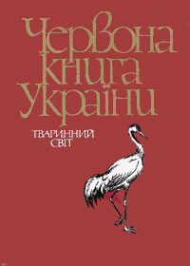

Презентація на тему:
«Червона книга України»
Підготували
Учениці 10-Б класу
Крат Ліля та
Лілякевич Іра

Slide 2
Червона книга України — анотований та ілюстрований перелік рідкісних видів та підвидів, що знаходяться під загрозою зникнення на території України, і підлягають охороні; основний документ, в якому узагальнено матеріали про сучасний стан рідкісних і таких, що знаходяться під загрозою зникнення, видів тварин і рослин, на підставі якого розробляються наукові і практичні заходи, спрямовані на їх охорону, відтворення і раціональне використання.
До Червоної книги України заносяться види тварин і рослин, які постійно або тимчасово перебувають чи зростають у природних умовах на території України, в межах їїтериторіальних вод, континентального шельфу та виняткової (морської) економічної зони. Занесені до Червоної книги України види тварин і рослин підлягають особливій охороні на всій території України.

Slide 3
Перша Червона книга, присвячена українській флорі та фауні, була видана у 1980 році під назвою «Червона Книга Української РСР». Перше видання Червоної книги України (1980 р.) містило опис 85 видів (підвидів) тварин: 29 — ссавців, 28 — птахів, 6 — плазунів, 4 — земноводних, 18 — комах і 151 вид вищих рослин.
Після набуття Україною незалежності у видавництві «Українська енциклопедія» було випущене друге видання Червоної книги України: в 1994 році — том «Тваринний світ» (наклад — 2400 примірників), в 1996 році — том «Рослинний світ» (наклад — 5000 примірників). З огляду на малий наклад ці два видання відразу стали раритетами. Друге видання нараховувало 382 види тваринного та 541 вид рослинного світу.
У 2009 р. вийшло третє видання Червоної книги України. До нього занесено 542 види тварин: гідроїдні поліпи (2 види), круглі (2) та кільчасті (9) черви, ракоподібні (31), павукоподібні (2) та багатоніжки (3), ногохвістки (2), комахи (226), молюски (20),круглороті (2) та риби (69), земноводні (8), плазуни (11), птахи (87), ссавці (68).

Slide 4

Том «Тваринний світ» складається з наступних розділів:
-Гідроїдні поліпи;
-Круглі черви;
-Кільчасті черви;
-Ракоподібні;
-Павукоподібні;
-Багатоніжки;
-Ногохвістки;
-Комахи;
-Молюски;
-Круглороті;
-Риби;
-Земноводні;
-Плазуни;
-Птахи;
-Ссавці.

Slide 5
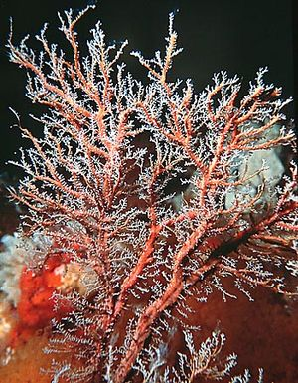
Гідроїдні поліпи
Гідро́їдні — клас кнідарій, чий життєвий цикл включає медузу з характеристичною ознакою — велумом, та поліпа, що, на відміну від інших кнідарій, ніколи не має внутрішніх перетинок (септ) та вираженої глотки.

Slide 6
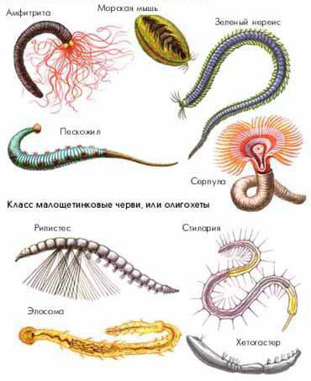
Круглі черви
Немато́ди або кру́глі че́рви — тип двобічно-симетричних червоподібних тварин, який налічує близько 300 тис. видів. Вони живуть у різних середовищах: морських і прісних водах, ґрунті, орга нічних речовинах, які гниють або бро дять. Багато круглих червів пристосу валось до паразитування, деякі є паразитами людини.

Slide 7
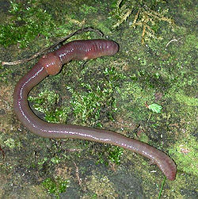
Кільчасті черви
Кільча́сті че́рви або аннелі́ди або кільчаки́ — тип відносно високоорганізованих червів, що складається з близько 15 тисяч видів. Вони мешкають в більшості вологих середовищ, включаючи наземні, прісноводні і морські, містять багато паразитичних та мутуалістичних видів. Мають розміри від менше міліметра до понад 3 метрів

Slide 8
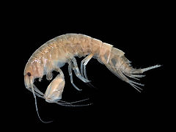
Ракоподібні
Ракоподібні — підтип тварин типу Членистоногі, які мають зчленований, схожий на шкарлупу скелет, який слугує їм як каркасом для м'язів тавнутрішніх органів, так і захистом від ушкоджень та ворогів. Клас вклю чає близько 25 тисяч видів тварин, які живуть переважно у морських і пріс них водоймах. Він поділяється на два підкласи — нижчі і вищі раки.

Slide 9
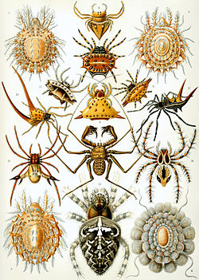
Павукоподібні
Павукоподі́бні або арахніди- клас типу членистоногих, який включає павуків, скорпіонів, косарикиів і кліщів. Вони відрізняються від іншихчленостоногих, оскільки мають тільки дві частини тіла: голову, об'єднану з грудною кліткою (головогруди), і черевце.

Slide 10
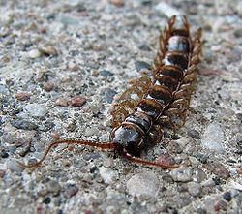
Багатоніжки
Багатоні́жки — надклас наземних трахейнодишних членистоногих тварин, які характеризуються нетагматизованим, гомономно сегментованим тілом. Лише передні членики тіла зливаються в головну капсулу — акрон. Кожен членик тіла несе пару або дві пари кінцівок.

Slide 11
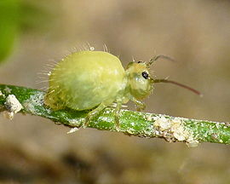
Ногохвістки
Колемболи, ногохвістки — ряд (відповідно до деяких авторів підклас) комах класу Entognatha, включає кілька тисяч видів. Представники ряду являють собою давню групу тварин, відомі з девону.

Slide 12
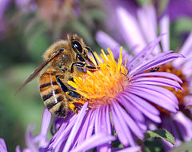
Комахи
Кома́хи — клас тварин типу членистоногих підтипу трахейнодихаючих. Найчисельніший і найрізноманітніший клас в усьому тваринному царстві: комах відомо близько 1 мільйона видів^{[1][2]}. Їх вивчає наука ентомологія.

Slide 13
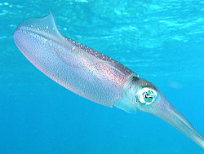
Молюски
Молю́ски або м'якуни́ — тип двобічно-симетричних тварин. Вони переважно водні, рідше наземні вільноживучі, лише деякі з них пристосувалися допаразитичного способу життя. Тип налічує близько 130 тисяч сучасних і близько 50 тисяч вимерлих видів. В Україні за різними класифікаціями нараховують близько 500—650 видів молюсків.

Slide 14
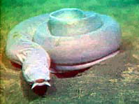
Круглороті
Круглоро́ті — група (ймовірно, поліфілетична) безщелепних(наряду з вимерлими панцирними рибами надкласу Ostracodermi), яка включає всіх безщелепних, що зберіглися досі або, іншими словами, всіх черепних, що не входять до клади/надкласу шелепних.

Slide 15
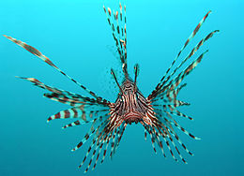
Риби
Ри́би — парафілетична група водних хребетних тварин, зазвичайхолоднокровних (точніше екзотермних) із вкритим лусками тілом та зябрами, наявними протягом всього життя. Активно рухаються за допомогою плавців (часто видозмінених) або руху всього тіла.

Slide 16
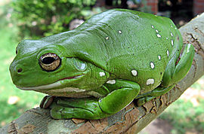
Земноводні
Земново́дні або амфібії — найменший за кількістю видів (близько 6 тисяч) клас наземних хребетних (Tetrapoda). В Україні мешкає 20 видів.Це перші наземні хребетні, котрі зберігають тісний зв'язок з водним середовищем.

Slide 17
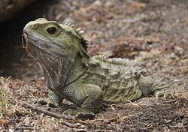
Плазуни
Плазуни́ або рептилії — традиційний клас хребетних тварин, частинаклади зауропсидів. Представники класу не створюють клади і тому сучаснікладистичні класифікації не розглядають плазунів як окремий таксон хоча згідно з іншими класифікаціями він ще не відмінений. Представники групи —холоднокровні тварини з розмірами тіла від декількох сантиметрів до 10 м.

Slide 18
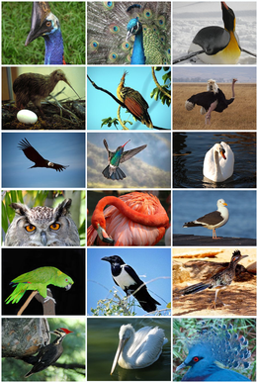
Птахи
Птахи́ — клас теплокровних яйцекладних вищих хребетних тварин, які пересуваються на двох ногах, а їхні передні кінцівки перетворилися на крила. Станом на 2007 рік нараховують від 9.800 до 10.500 видів птахів. Вони населяють усі екосистеми Земної кулі від Арктики до Антарктики. Розміри видів коливаються від 5 см (колібрі) до 2,75 м (страус). Птахи — це спеціалізована гілка хребетних, що виникла від тероподних динозаврів у юрському періоді (близько 160 млн. років тому).

Slide 19
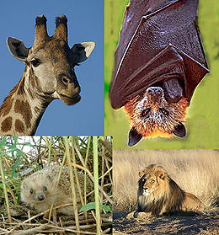
Ссавці
Ссавці — клас теплокровних хребетних тварин, які характеризуються високим розвитком кори великих півкуль головного мозку, наявністю молочни залоз та волосяного покриву. Ссавці опанували усі середовища життя включаючи водне і повітряне.

Slide 20

Том «Рослинний світ» складається з наступних розділів:
-Судинні рослини;
-Водорості;
-Мохоподібні;
-Лишайники;
-Гриби.

Slide 21
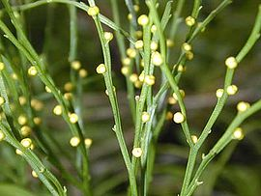
Судинні рослини
Суди́нні росли́ни — таксон невизначеного рангу між відділом та класом відділу Вищі рослини (Streptophyta) царства Зелені рослини (Viridiplantae). Судинні рослини мають спеціалізовані тканини для проведення води. До них належать папороті, хвощі, псилофіти, плауноподібні та насінні рослини. Наукова назва таксону — Tracheophyta (інколи Tracheobionta).

Slide 22
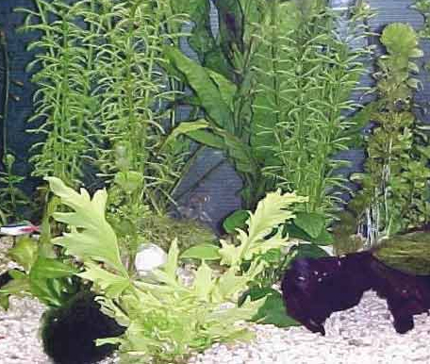
Водорості
Во́дорості — гетерогенна група, деякі види автотрофні. Ця група охоплює кілька різних груп відносно простих за структурою живих організмів, які отримують необхідну для життєдіяльності енергію шляхом фотосинтезу, мешкають переважно у водному середовищі чи пристосувались до життя у ґрунті та інших наземних місцезростаннях.

Slide 23
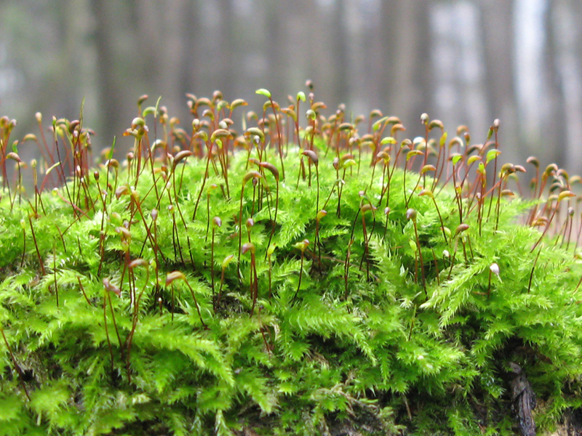
Мохоподібні
Мохоподібні — гетерогенна група наземних рослин, яких об'єднує відсутність судин. Раніше ця група розглядалася як єдинийтаксон, але через парафілетичність зараз поділена на такі групи:
Антоцеротофіти
Мохи
Печіночники

Slide 24
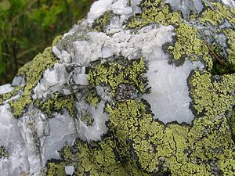
Лишайники
Лишайники — організми, що утворилися внаслідок симбіозу водоростей(автотрофів) і грибів (сапрофітів). Розрізняють:
-коркові або накипні лишайники у вигляді накипу
-листуваті — округлі пластини діаметром до 20 сантиметрів
-кущисті — стеблоподібна слань у вигляді кущиків, гриви

Slide 25
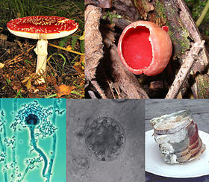
Гриби
Гриби́ — царство еукаріотичних безхлорофільних гетеротрофних організмів, які живляться переважно осмотрофо, і більшість з яких здатні розмножуватись за допомогою спор (хоча деякі втратили цю можливість і розмножуються вегетативно). Більшість з них протягом всього життя або на певних стадіях розвитку мають міцеліальну будову, а деякі — дріжджі —одноклітинні.

Slide 26
У Червоній книзі України про кожний із видів тварин і рослин, занесених до неї, вказуються такі відомості: категорія, поширення, основні місця знаходження, чисельність у природі, в тому числі за межами України, її зміни, відомості про розмноження або розведення в неволі (культурі), заходи, що вжиті та які необхідно здійснити для їх охорони, джерела інформації. У Книзі також містяться картосхеми розповсюдження та фотографії (малюнки) занесених до неї видів тварин і рослин. Загальний обсяг кожного нарису був обмежений 2300 знаками.
Форма подання відомостей у Червоній книзі України про занесені до неї види тварин і рослин визначається Національною комісією з питань Червоної книги України.

